Slide 1
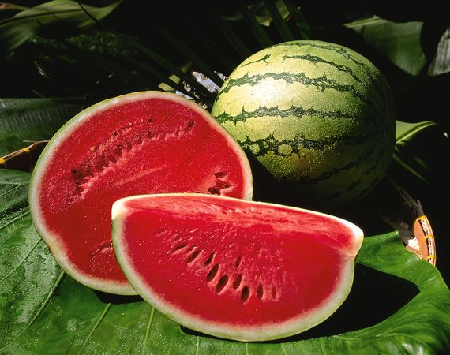
ПОЛОСАТАЯ
ЯГОДА
Кремнева
Марина Ивановна
Педагог дополнительного образования
МБОУ ДОД ДДТ
г. о. Железнодорожный

Slide 2
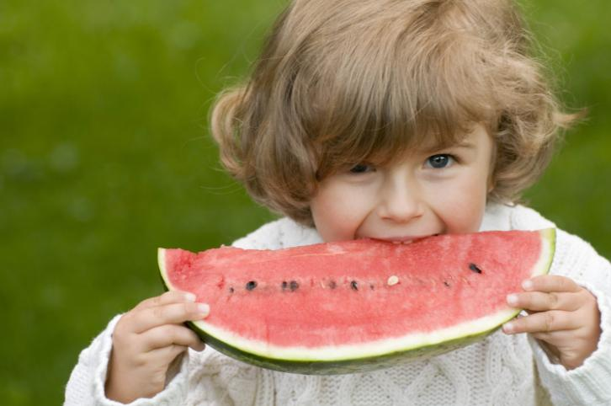
Арбуз – БОЛЬШАЯ ЯГОДА

Slide 3
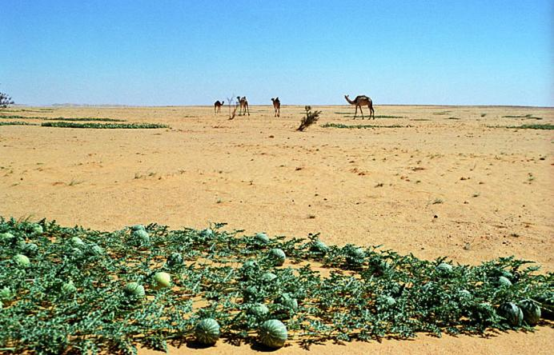
Арбуз –
«господин пустыни»

Slide 4
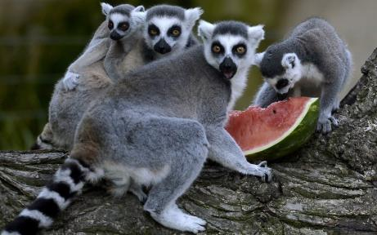
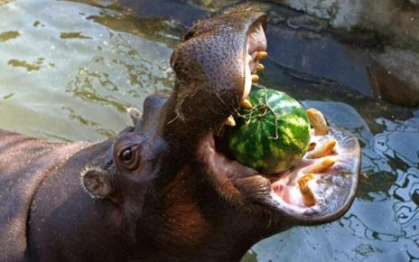
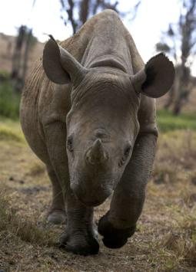
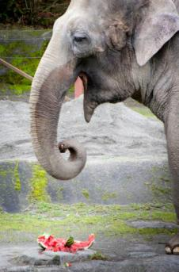
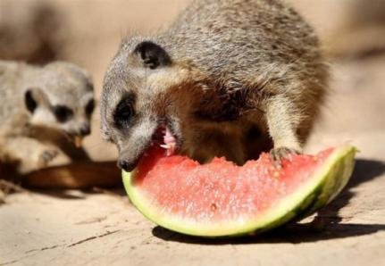
ЖИВОТНЫЕ ЛЮБЯТ АРБУЗ

Slide 5
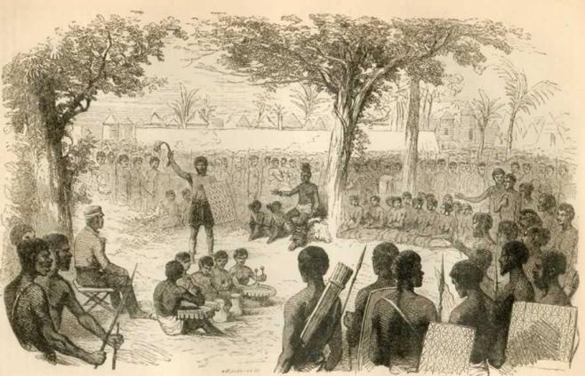

ИССЛЕДОВАТЕЛЬ АФРИКИ
ДАВИД ЛИВИНГСТОН

Slide 6
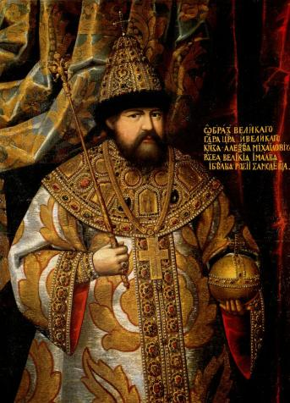
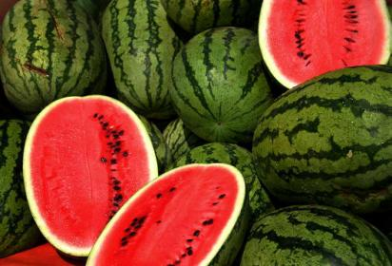
Первые арбузы в России
1660 год
По царскому указу были посеяны первые арбузы
АЛЕКСЕЙ МИХАЙЛОВИЧ

Slide 7
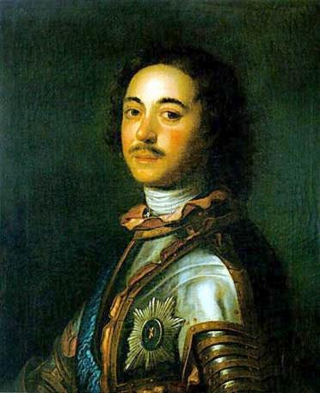

Первые арбузы в России
1722 год
САЛЮТ В ЧЕСТЬ АРБУЗА
ПЕТР I

Slide 8
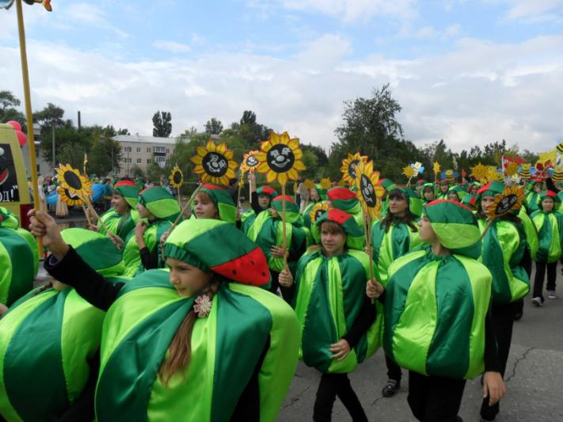
КАМЫШИНСКИЙ АРБУЗНЫЙ ФЕСТИВАЛЬ

Slide 9
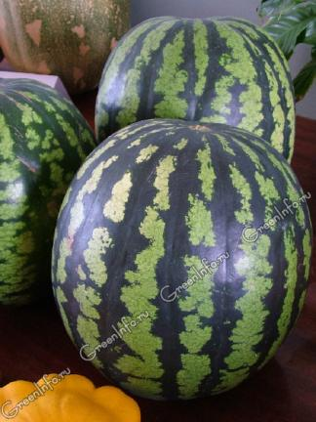
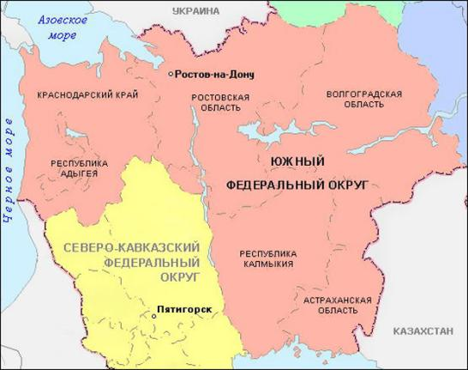



ГДЕ РАСТУТ АРБУЗЫ?
АСТРАХАНСКИЙ
АРБУЗ

Slide 10
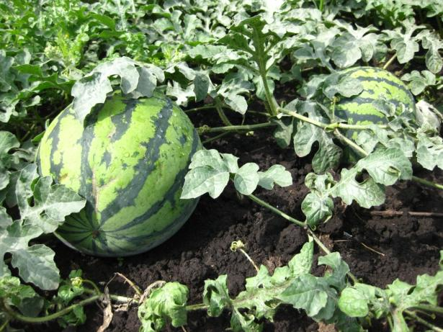
Арбуз – травянистое растение

Slide 11
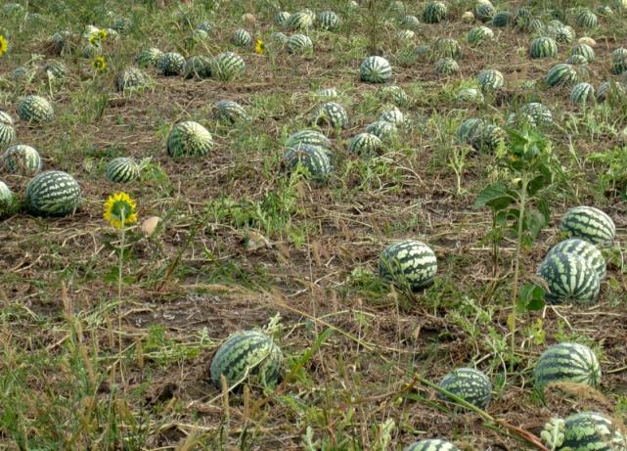
Бахча – арбузное поле

Slide 12
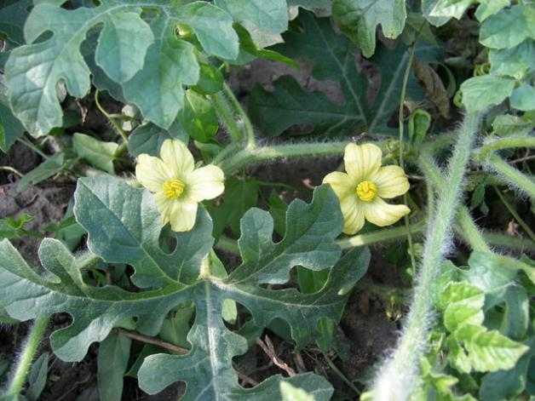
Так цветет арбуз

Slide 13
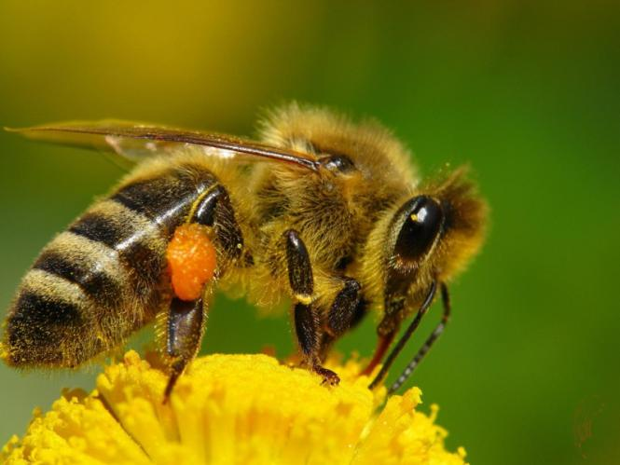
ОПЫЛЕНИЕ ЦВЕТКОВ АРБУЗА

Slide 14
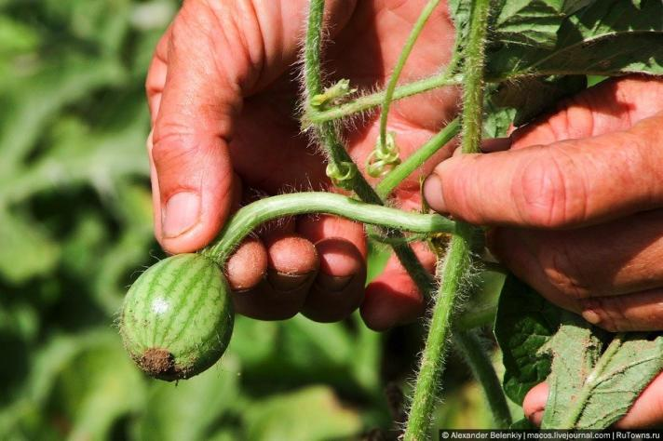
ПЛОД АРБУЗА

Slide 15
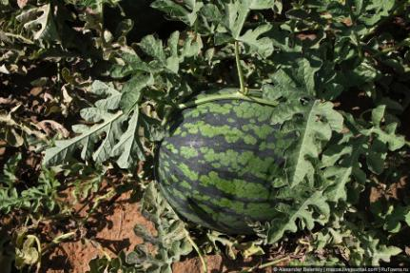
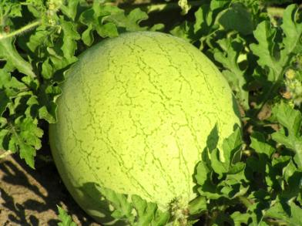
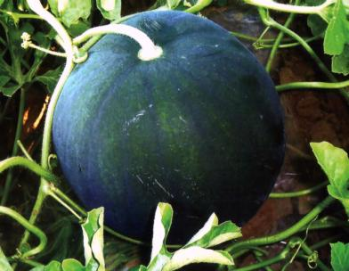
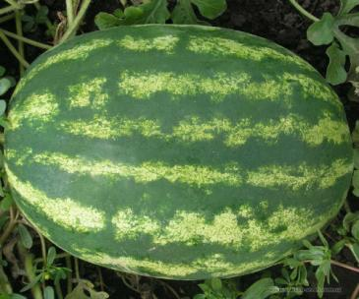
СОРТА АРБУЗА
ХОЛОДОК
КАРМИННЫЙ
ОГОНЕК
КРИМСОН

Slide 16
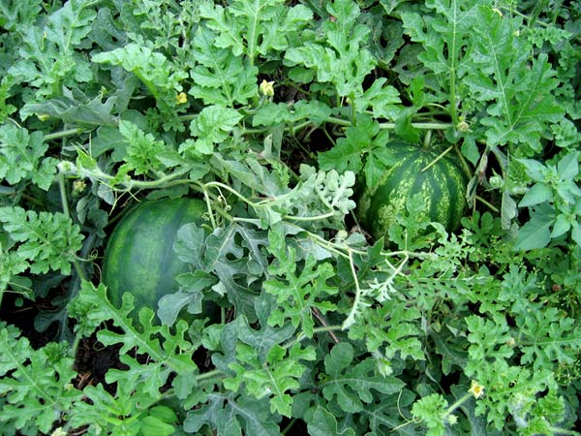
Почему арбуз полосатый?

Slide 17
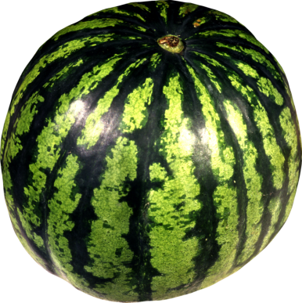

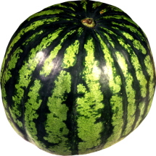
ВЕЛИЧИНА
АРБУЗА
АРБУЗИЩЕ
АРБУЗ
АРБУЗИК

Slide 18
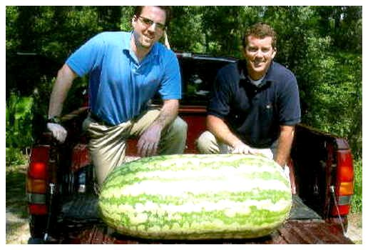
Самый большой арбуз
В МИРЕ
ВЫРАСТИЛИ В США
122 кг

Slide 19
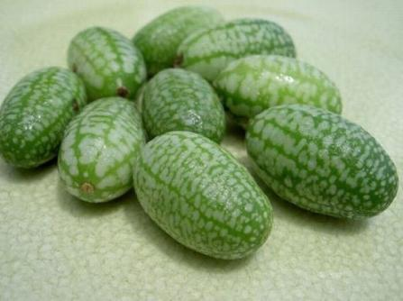
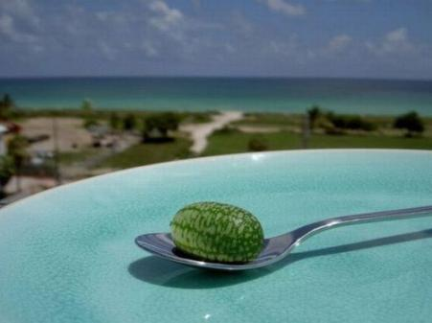
Самый маленький арбуз
ВЫРАСТИЛИ В КИТАЕ

Slide 20
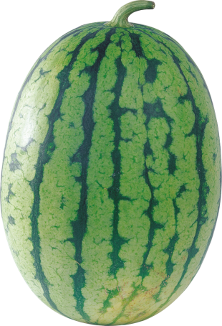
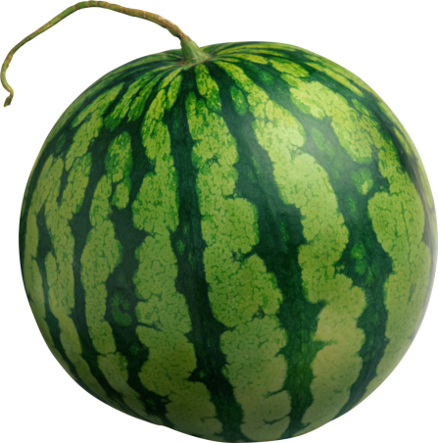
ФОРМА АРБУЗА
ОВАЛЬНЫЙ АРБУЗ
КРУГЛЫЙ АРБУЗ

Slide 21
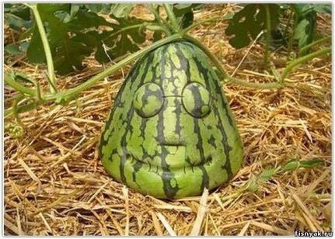
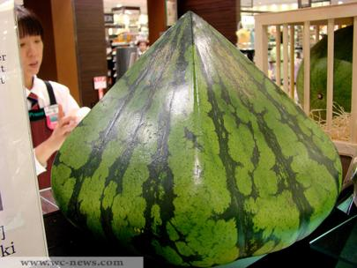
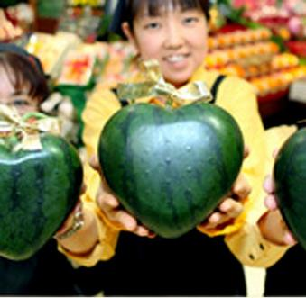
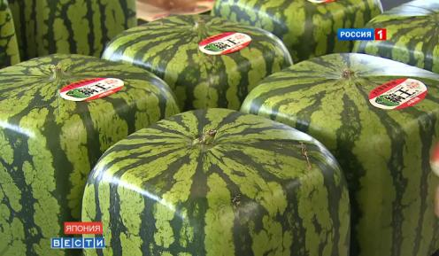
ЧЕЛОВЕЧЕК
ПИРАМИДКА
СЕРДЕЧКО
КУБИЧЕСКИЙ АРБУЗ

Slide 22
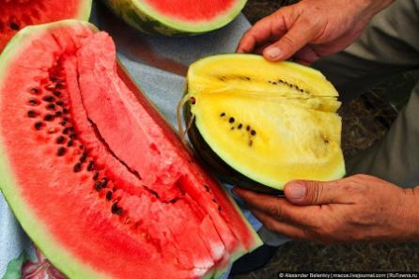
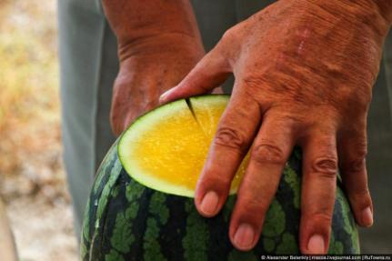
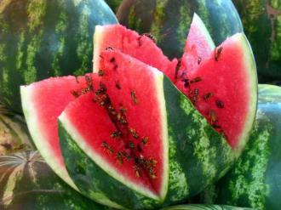
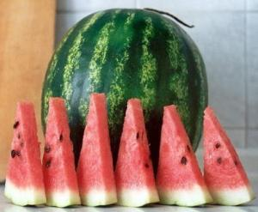
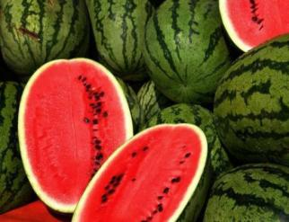
МЯКОТЬ АРБУЗА

Slide 23
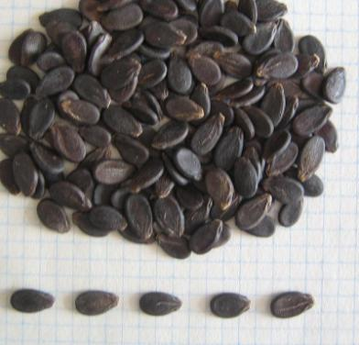
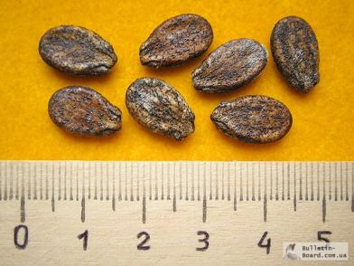
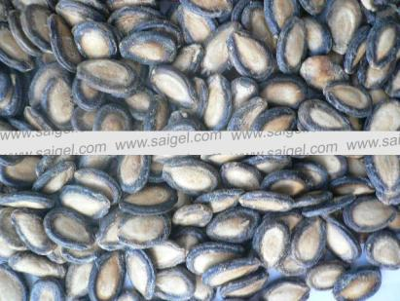
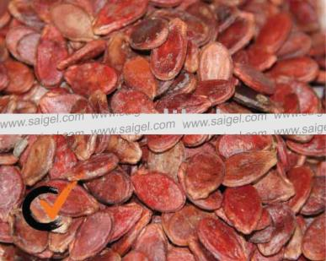
СЕМЕНА АРБУЗА

Slide 24
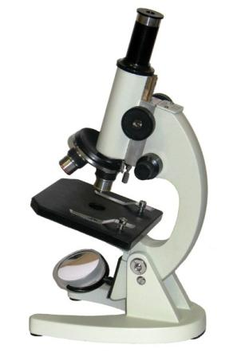
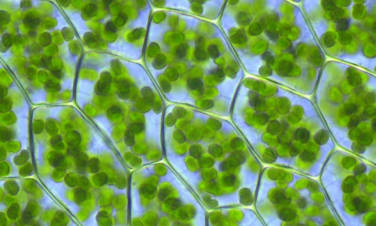
КЛЕТКИ КОЖИЦЫ
ЗЁРНА
ХЛОРОФИЛЛА

Slide 25
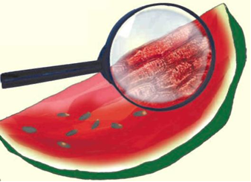
КЛЕТКИ МЯКОТИ

Slide 26
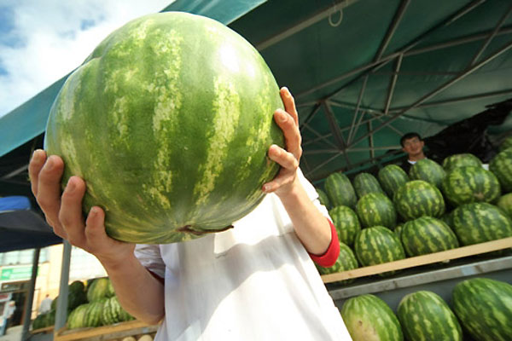
АРБУЗЫ МОГУТ БЫТЬ ОПАСНЫ

Slide 27
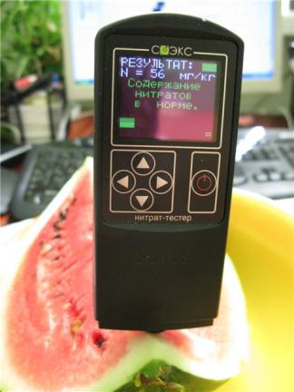

ИЗМЕРЕНИЕ НИТРАТОВ В АРБУЗЕ

Slide 28

ПРОБА НА НИТРАТЫ

Slide 29





АРБУЗ ПОЛЕЗЕН

Slide 30




АРБУЗНЫЕ ЛАКОМСТВА

Slide 31





Slide 32




Slide 33





Slide 34





Slide 35




ХУДОЖЕСТВЕННАЯ РЕЗЬБА ПО АРБУЗУ

Slide 36










Slide 37

СПАСИБО
ЗА ВНИМАНИЕ!

Slide 38
ИСТОЧНИКИ
1. URL: http://pihtahvoya.ru/lekarstvennie-rasteniya/arbuz-sladkaya-yagoda (дата обращения 26.11.2013)
2. URL: http://www.youtube.com/watch?v=iKMDoQzGGMU (дата обращения 08.12. 2013)
3. URL: http://enciklopediya.at.ua/index/0-23 (дата обращения 07.11.2013)
4. URL: http://arbuz.ucoz.com/publ/1-1-0-3 (дата обращения 24.11.2013)
5. URL: http://www.luchiksveta.ru/enziklop_ovochi/ovochi.html (дата обращения 01.11.2013)
6. URL: http://www.watermelons.ru/zagadki.html (дата обращения 07.11.2013)
7. URL: http://images.yandex.ru (дата обращения 07.11.2013)
8. URL: http://www.lenagold.ru/fon/clipart/alf.html (дата обращения 08.12. 2013)

